Slide 1

CHÀO MỪNG THẦY CÔ ĐẾN VỚI TIẾT HỌC
MĨ THUẬT
LỚP 2

Slide 2

KIỂM TRA ĐỒ DÙNG

Slide 3

KHỞI ĐỘNG

Slide 4

MĨ THUẬT
CHỦ ĐỀ 4: KHU RỪNG NHIỆT ĐỚI BÀI 3:KHU RỪNG THÂN THIỆN

Slide 5
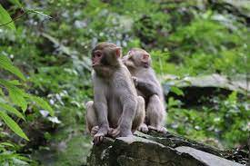
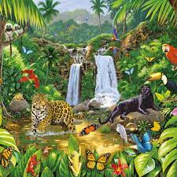
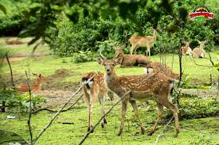
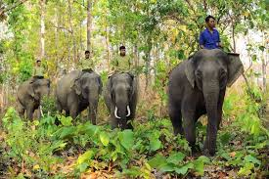
-Chia sẻ các con vật có trong rừng mà em biết?
- Đặc điểm , hình dáng, màu sắc các con vật như thế nào? Thức ăn của chúng là gì?

Slide 6
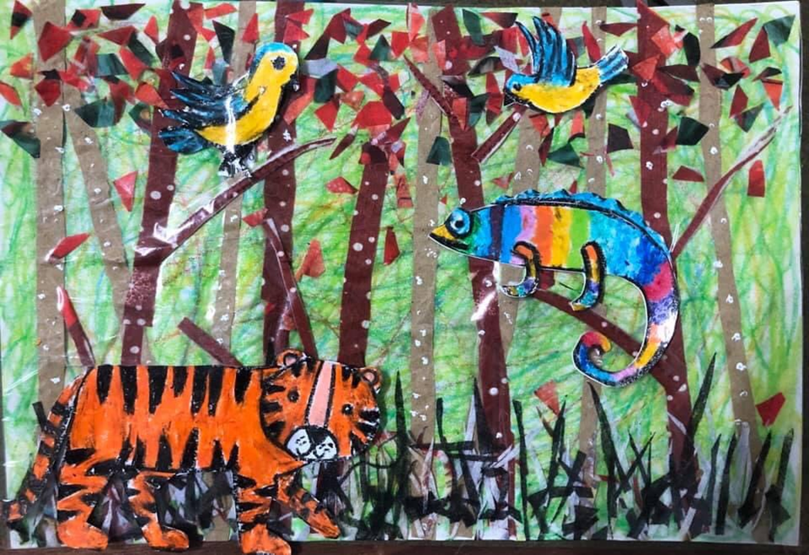
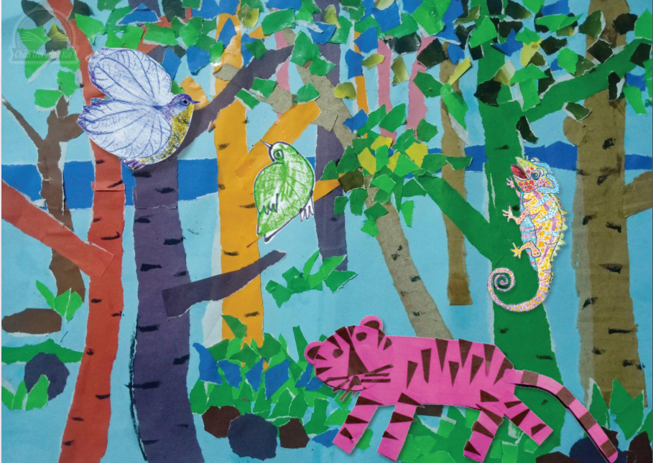
XEM TRANH KHU RỪNG
- Kể tên các con vật có trong tranh khu rừng?
- Các chấm, màu nét có trong tranh như thế nào?
- Em thích nhất con vật nào? Con vật đó di chuyển ntn?

Slide 7
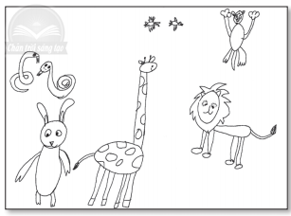
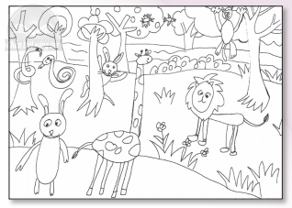
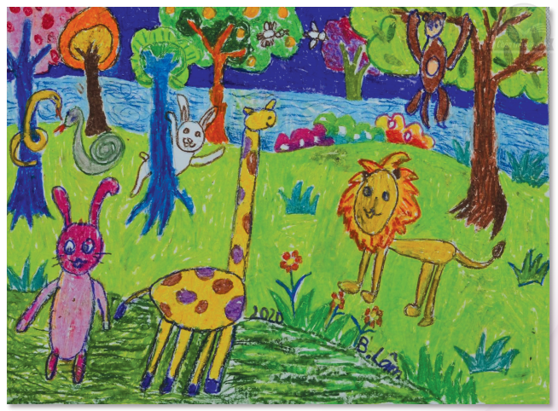
CÁCH VẼ TRANH VỚI CON VẬT TRONG RỪNG
-Các bước thực hiện vẽ tranh như thế nào?
B1: Vẽ hình các con vật trong rừng trước.
B2: Vẽ cây và cảnh vật khu rừng.
B3: Vẽ màu cho bức tranh.

Slide 8
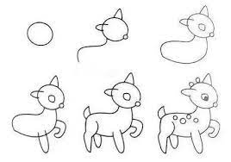
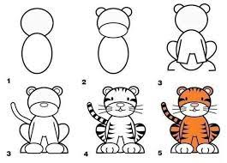
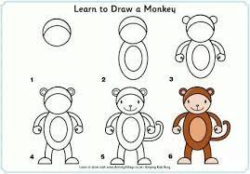
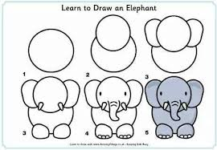
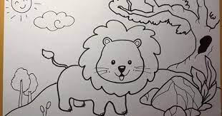
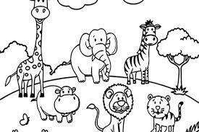
CÁC BƯỚC VẼ CON VẬT TRONG RỪNG

Slide 9
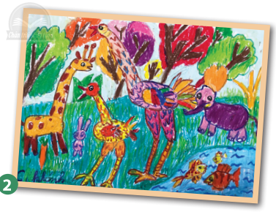
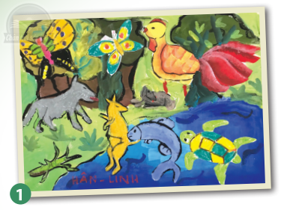
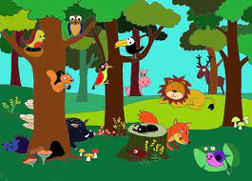
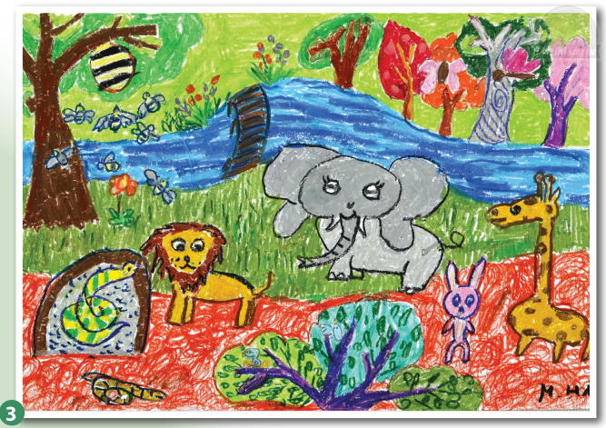
BÀI THAM KHẢO

Slide 10
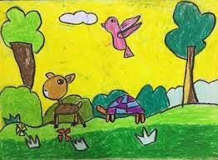
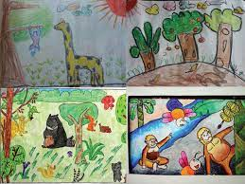
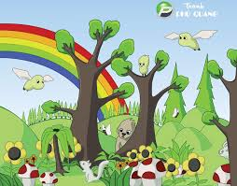
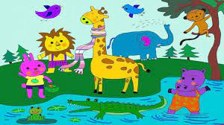
BÀI THAM KHẢO

Slide 11

THỰC HÀNH
Tạo sản phẩm mĩ thuật về những con vật trong rừng
Có thể vẽ hoặc cắt dán các con vật.
Vẽ trên giấy a4

Slide 12

TRƯNG BÀY SẢN PHẨM VÀ CHIA SẺ

Slide 13
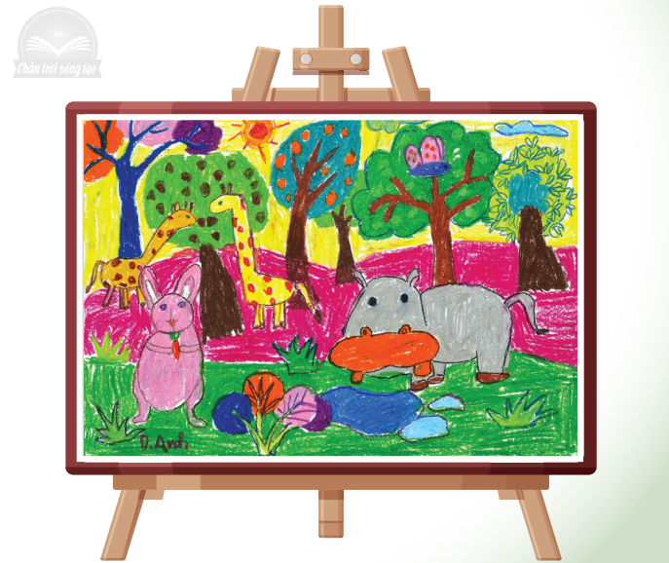
TÌM HIỂU VỀ TRANH CỦA BẠN
Nét,hình màu trong tranh của bạn được thể hiện như thế nào?

Slide 14

KẾT LUẬN
Những con vật có trong rừng có đặc điểm hình dáng bề ngoài khác nhau tạo nên vẻ đẹp thiên nhiên và cảm hứng sáng tạo trong tranh.
Em cần làm gì để bảo vệ các con vật trong rừng?

Slide 15
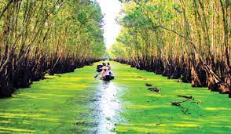
BÀI HỌC ĐẾN ĐÂY LÀ KẾT THÚC
THANKS THẦY CÔ!

